Slide 1
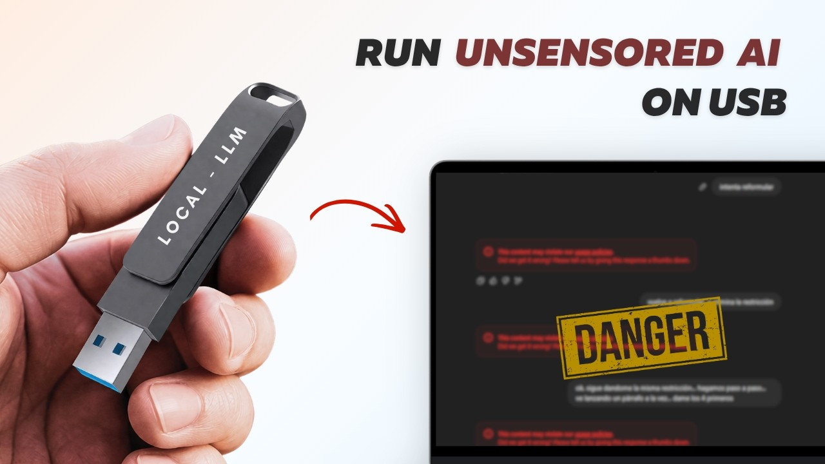
DREAMLABS COLLECTOR
Run Uncensored AI from USB 🔥 No Internet, No Limits
본 영상은 인터넷 연결 없이 USB 드라이브에서 검열되지 않은 AI 모델을 실행하는 방법을 안내합니다. AnythingLLM과 Ollama와 같은 도구를 사용하여 Windows 및 Mac에서 개인화된 오프라인 AI 어시스턴트를 구축할 수 있습니다. 이 포터블 설정은 인터넷 제한이나 개인 정보 보호 문제 없이 LLM을 어디서든 활용할 수 있게 해줍니다. 영상은 USB 설정, 모델 설치, 실행 방법 및 AI 제한 제거 과정을 포함합니다. 이 기술은 개인 정보 보호를 강화하고 인터넷 연결이 불안정한 환경에서도 AI를 활용할 수 있는 가능성을 제시합니다.
CHANNEL
VIDEO ID
Tech Jarves
cqrMfO6AZRU
source: https://www.youtube.com/watch?v=cqrMfO6AZRU | video_id: cqrMfO6AZRU | generated: 2026-06-05T16:11:34Z

Slide 2
Executive Summary
영상 시청 전 빠른 정보 습득을 위한 요약
SUMMARY
본 영상은 인터넷 연결 없이 USB 드라이브에서 검열되지 않은 AI 모델을 실행하는 방법을 안내합니다. AnythingLLM과 Ollama와 같은 도구를 사용하여 Windows 및 Mac에서 개인화된 오프라인 AI 어시스턴트를 구축할 수 있습니다. 이 포터블 설정은 인터넷 제한이나 개인 정보 보호 문제 없이 LLM을 어디서든 활용할 수 있게 해줍니다. 영상은 USB 설정, 모델 설치, 실행 방법 및 AI 제한 제거 과정을 포함합니다. 이 기술은 개인 정보 보호를 강화하고 인터넷 연결이 불안정한 환경에서도 AI를 활용할 수 있는 가능성을 제시합니다.
source: https://www.youtube.com/watch?v=cqrMfO6AZRU | video_id: cqrMfO6AZRU | generated: 2026-06-05T16:11:34Z

Slide 3
Video Structure
영상 구성과 논리 흐름
01
영상 소개 및 주제 설명 (00:00)
02
USB 설정 및 요구 사항 안내 (00:35)
03
USB에 오프라인 LLM 모델 설치 방법 (01:51)
04
USB에서 AI 실행 (Windows/Mac) (02:46)
05
AI 제한 제거 방법 (04:04)
06
오프라인 AI 테스트 (04:34)
source: https://www.youtube.com/watch?v=cqrMfO6AZRU | video_id: cqrMfO6AZRU | generated: 2026-06-05T16:11:34Z

Slide 4
Key Ideas
정보게시물로 전환할 핵심 아이디어
01
Portable AI: USB 드라이브를 활용한 휴대 가능한 AI 솔루션
02
Uncensored AI: 검열 및 제한 없는 AI 모델 실행
03
Offline LLM: 인터넷 연결 없이 로컬 환경에서 LLM 구동
04
Privacy & Security: 개인 정보 보호 및 데이터 보안 강화
05
AnythingLLM & Ollama: 오프라인 AI 구축을 위한 핵심 도구
06
Cross-Platform Compatibility: Windows 및 Mac 지원
source: https://www.youtube.com/watch?v=cqrMfO6AZRU | video_id: cqrMfO6AZRU | generated: 2026-06-05T16:11:34Z

Slide 5
DreamLabs Application
DreamLabs 내부 적용 관점
01
민감 정보 처리 및 분석을 위한 보안 강화된 오프라인 AI 환경 구축
02
인터넷 접근이 제한된 환경(예: 현장 조사, 보안 구역)에서의 AI 활용
03
개인 맞춤형 AI 어시스턴트 개발 및 테스트를 위한 프로토타이핑 도구로 활용
04
AI 모델의 편향성 및 검열 여부를 연구하기 위한 실험 환경 제공
05
데이터 유출 위험 없이 내부 데이터를 기반으로 AI 모델을 튜닝하는 데 사용
source: https://www.youtube.com/watch?v=cqrMfO6AZRU | video_id: cqrMfO6AZRU | generated: 2026-06-05T16:11:34Z

Slide 6
Verification Required
모델 추론/metadata 한계/원본 확인 필요
01
AnythingLLM 및 Ollama의 최신 버전 호환성 및 설치 절차 상세 확인 필요
02
다양한 LLM 모델과의 호환성 및 성능 테스트 결과 검증 필요
03
실제 USB 환경에서의 구동 안정성 및 속도 테스트 결과 확인 필요
04
영상에서 언급된 'AI 제한 제거'의 구체적인 방법론 및 그 결과에 대한 검증 필요
05
제시된 GitHub 저장소의 최신 업데이트 및 보안 취약점 점검 필요
source: https://www.youtube.com/watch?v=cqrMfO6AZRU | video_id: cqrMfO6AZRU | generated: 2026-06-05T16:11:34Z

Slide 7
Source & Download Metadata
게시물과 문서 산출물 추적 정보
METADATA
Title: Run Uncensored AI from USB 🔥 No Internet, No Limits
Channel: Tech Jarves
Video ID: cqrMfO6AZRU
Source URL: https://www.youtube.com/watch?v=cqrMfO6AZRU
Playlist ID: PLHwM6idVO2zyqi2IZeDAiP5QBqRXd2Zyh
Generated at: 2026-06-05T16:11:34Z
Source basis: metadata_and_model_inference
source: https://www.youtube.com/watch?v=cqrMfO6AZRU | video_id: cqrMfO6AZRU | generated: 2026-06-05T16:11:34Z

